Slide 1

Ver Nderung
Ä
Die SJK 2023

Slide 2

VER NDERUNG
Ä
Vorbemerkung
Die hier genannten Beschlüsse der SJK sind im Wortlaut noch vorläufig und es kann noch zu redaktionellen Korrekturen kommen.
Diese Präsentation nennt nicht immer die wörtlichen Beschlüsse, sondern kürzt an einigen Stellen.

Slide 3
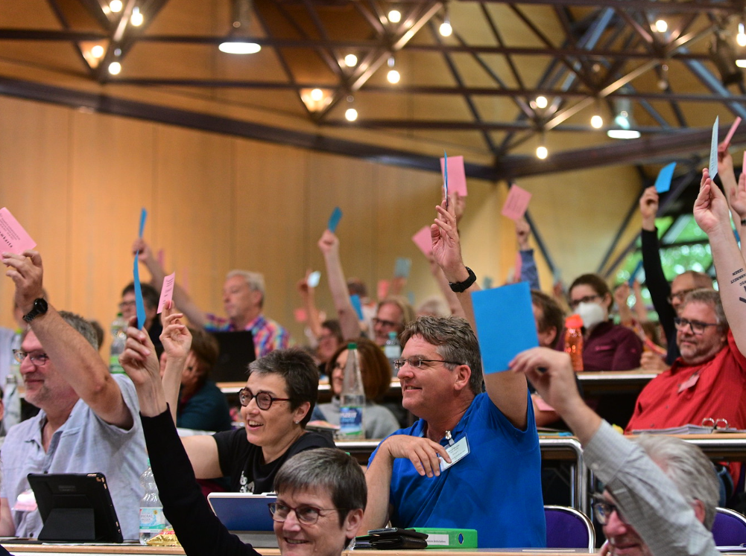
VER NDERUNG
Ä
VorbemerKung
Die Süddeutsche Jährliche Konferenz (SJK) ist das Kirchenparlament der EmK in Süddeutschland.
Paritätisch besetzt (Hauptamtliche und Laien)
Alle Anträge zum Veränderungsprozess müssen von der SJK beschlossen werden.

Slide 4
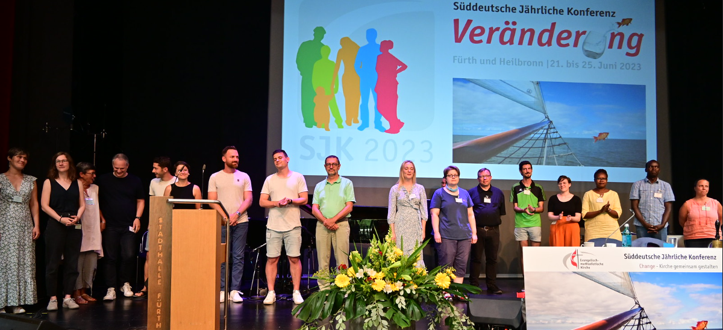
VER NDERUNG
Ä
UNSERE Kirche Verändert sich
Dafür stehen auch 20 Menschen, die sich neu in den Dienst der Kirche stellen!

Slide 5

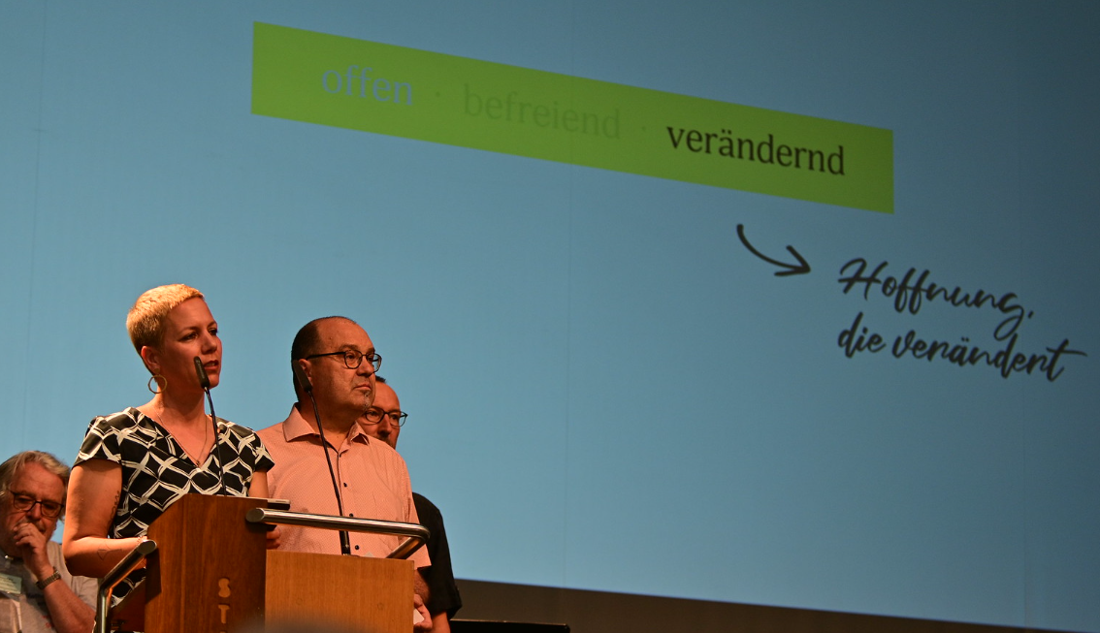
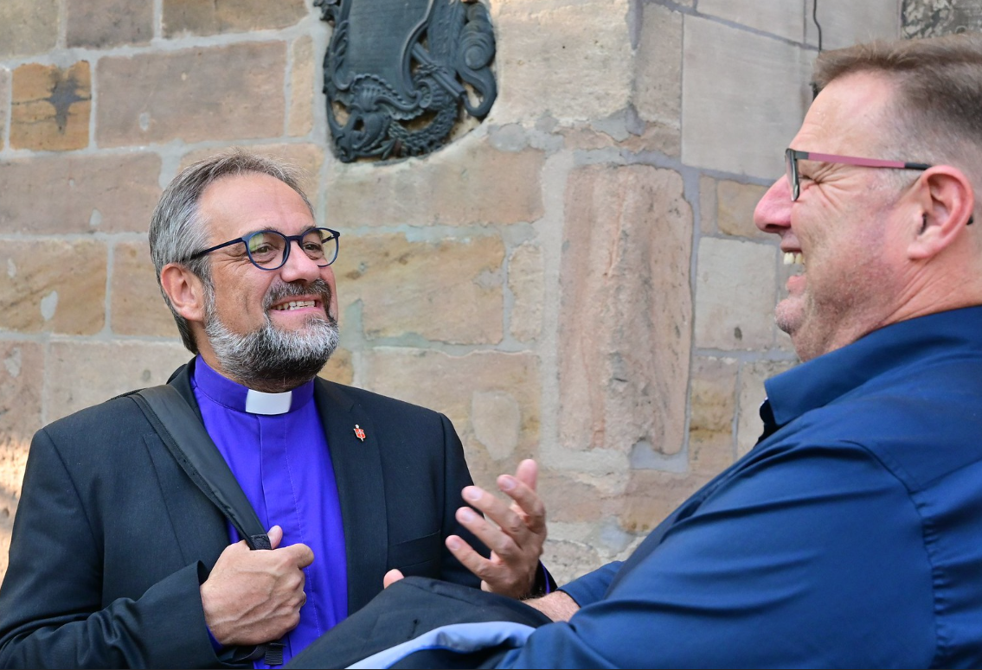
VER NDERUNG
Ä
Inhalt
„Kirche in Begegnung. Offen – befreiend – verändernd“ ist die inhaltliche Grundlage für den weiteren Veränderungsprozess. Diese Formulierung wird bis 2024 nicht in der Öffentlichkeit verwendet, damit sie verfeinert werden kann.

Slide 6

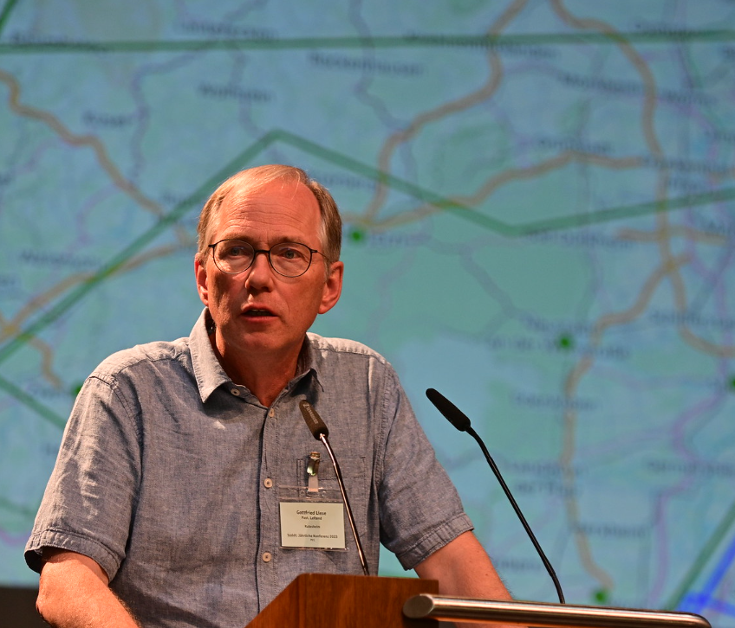
VER NDERUNG
Ä
Größeree Bezirkseinheiten
Die Bezirke der SJK vereinigen sich zu ca. 27 größeren Bezirkseinheiten.
Zur Unterstützung der Bezirke beschließt die SJK die Einrichtung einer Begleitgruppe „Entwicklung von größeren Bezirkseinheiten“.

Slide 7
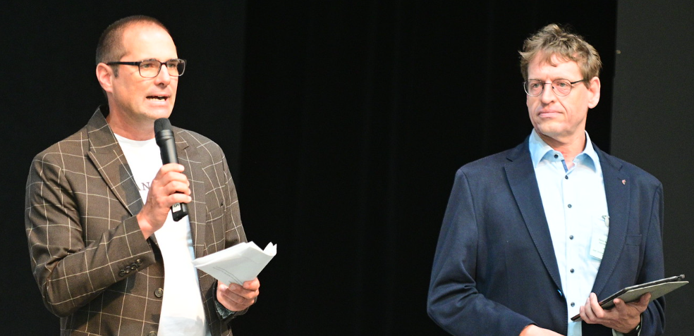
VER NDERUNG
Ä
Überbau
Die SJK richtet eine Arbeitsgruppe zur Entwicklung einer Konzeption „Zentrale Dienste“ ein. Die betroffenen Werke und Einrichtungen werden gehört.
Eine neue Aufgabenbeschreibung für Superintendent*innen wird weiterentwickelt und spätestens zur JK 2025 vorgelegt.
Die „Urwahl“ zur Besetzung der Superintendentur im Nürnberger Distrikt wird ausgesetzt.

Slide 8
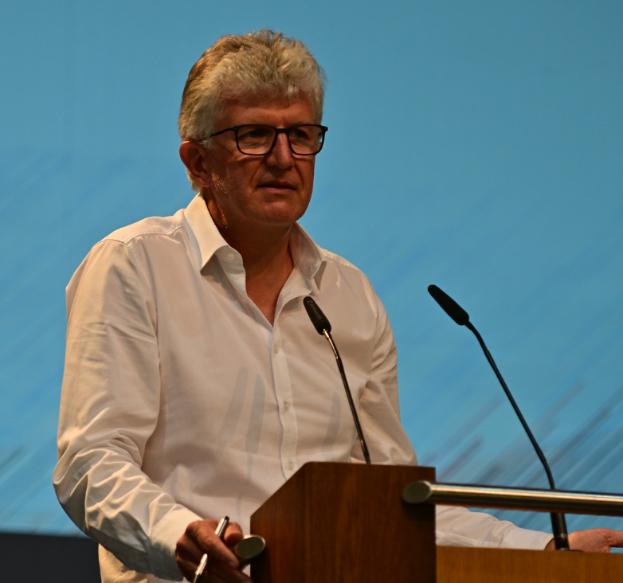
VER NDERUNG
Ä
Finanzen
Nach der Bildung von größeren Bezirkseinheiten werden die Finanzen und Immobilien zusammengeführt. Sollte die Zusammenführung nicht sofort möglich sein, wird das Stufenmodell genutzt. Die vollständige Zusammenführung ist nach spätestens fünf Jahren vorgesehen.
Unterkonten für die einzelnen Gemeinden können erhalten bleiben und Spenden der jeweiligen Gemeinde zugeordnet werden.

Slide 9

VER NDERUNG
Ä
Finanzen
Es wird eine übersichtlichere Finanzstatistik erarbeitet.
Bezirke werden befähigt, Finanzen transparenter darzustellen und Risikofaktoren schneller zu erkennen.
Die aus der Finanzstatistik ermittelten Kennzahlen werden auch für die Distrikte und die gesamte SJK zusammengeführt und in einem standardisierten Bericht jährlich an alle Bezirke übermittelt.

Slide 10
VER NDERUNG
Ä
Gemeindemodell
Die SJK beauftragt die Projektgruppen „Angebote“ und „Inhalt“, das Gemeindemodell bis zur SJK 2024 weiterzuentwickeln.

Slide 11

VER NDERUNG
Ä
Evaluation der Gemeinden
Der Gemeindevorstand bearbeitet für seine Gemeinde einen Evaluationsbogen. Eine Aussprache erfolgt zunächst in der jeweiligen Gemeinde.
Die Auswertung wird in der zuständigen Bezirkskonferenz in Anwesenheit der Superintendentin, des Superintendenten vorgenommen.

Slide 12
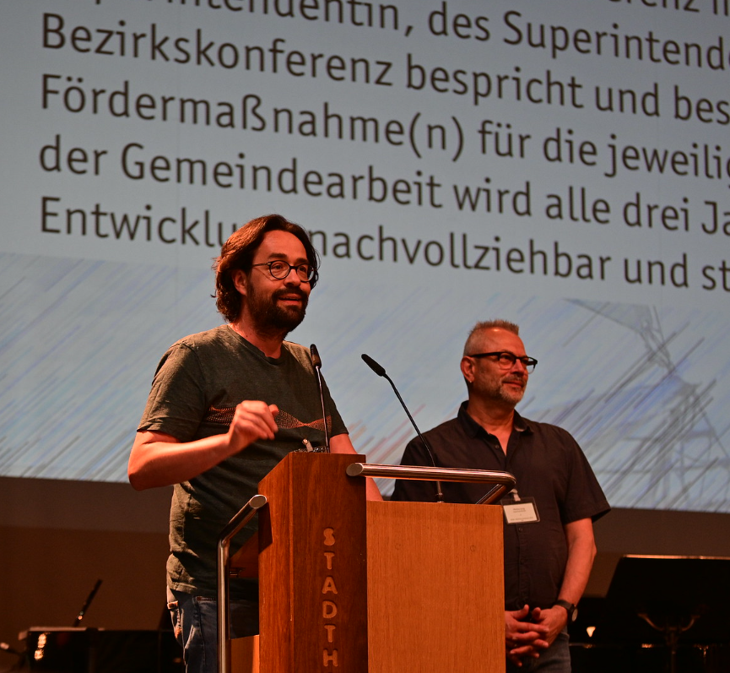
VER NDERUNG
Ä
Evaluation der Gemeinden
Die Bezirkskonferenz bespricht und beschließt Begleit- bzw. Fördermaßnahmen.
Die Evaluation der Gemeindearbeit wird alle drei Jahre wiederholt.

Slide 13
VER NDERUNG
Ä
Beendigung von GemeindeArbeit
Eine Gemeinde, der aufgrund der Auswertung des Evaluationsbogens ersichtlich wird, dass ein Turnaround nicht mehr möglich ist, wird mit dem Ziel begleitet, die bisherige Gemeindearbeit zeitnah zu beenden.
Um eine gute Begleitung mit Wertschätzung, Anteilnahme und Seelsorge zu ermöglichen, wird die Handreichung als Grundlage herangezogen und mit den beteiligten Menschen ein gemeinsamer Weg entwickelt und gegangen.

Slide 14
VER NDERUNG
Ä
GemeindeGrünDungen
Die Bezirkskonferenzen haben ab dem Konferenzjahr 2024/25 einen ständigen Tagesordnungspunkt zum Thema „FX-Projekt / Gemeindeneugründung“. Er dient der Reflexion zu den Fragen: Wo werden wir gebraucht? Wo wollen wir in unserem Gebiet ein neues Angebot schaffen? Wo wollen wir unser Gebiet erweitern?

Slide 15
VER NDERUNG
Ä
GemeindeGrünDungen
Jede größere Bezirkseinheit verpflichtet sich mit den eigenen Ressourcen und im Rahmen der eigenen Möglichkeiten, bis 2033 ein FX-Projekt zu starten bzw. eine neue Gemeinde zu gründen.
Zusätzlich gibt es in der SJK pro Jahr eine weitere Gemeindegründung.

Slide 16

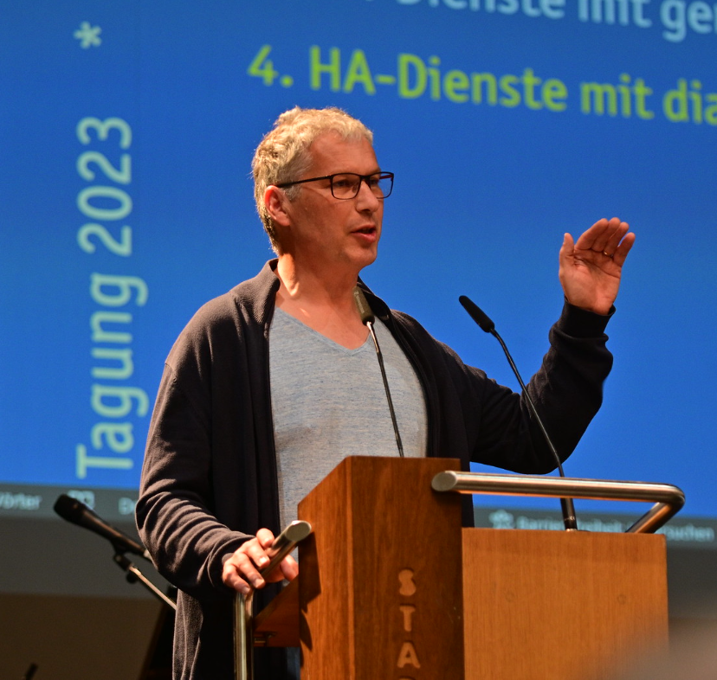
VER NDERUNG
Ä
PersonalReferent*in
Die Einrichtung der Stelle „Personalreferentin / Personalreferent“ erfolgt zu 100% zum 1.10.2023.

Slide 17
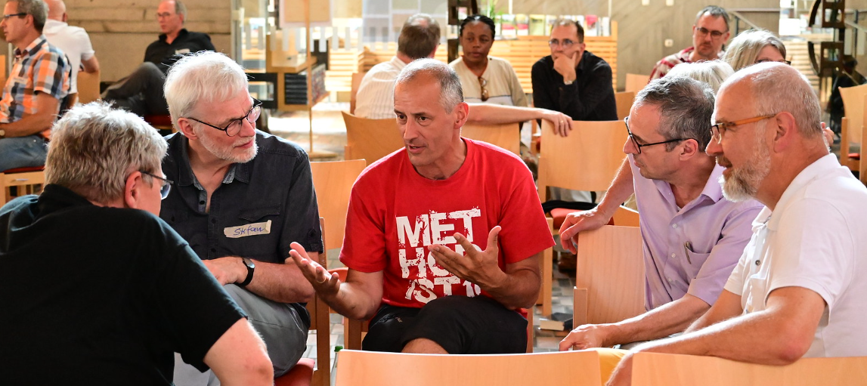
VER NDERUNG
Ä
Teamwork
Die Arbeit in multiprofessionellen Teams in den größeren Bezirkseinheiten ist unter anderem in vier Bereichen denkbar:
  1. HA-Dienste mit pastoraler Beauftragung
  2. HA-Dienste mit administrativer Beauftragung
  3. HA-Dienste mit gemeindepädagogischer Beauftragung
  4. HA-Dienste mit diakonischer Beauftragung

Slide 18
VER NDERUNG
Ä
Teamwork
Beginnt die Zusammenarbeit in einer größeren Bezirkseinheit, klären die Hauptamtlichen mit pastoraler Beauftragung zusammen mit dem Ausschuss für Zusammenwirken ihre Zusammenarbeit anhand der vorgeschlagenen Schwerpunkte:
  (1) Pastorin / Pastor mit Auftrag zur Leitung;
  (2) Pastorin / Pastor mit Auftrag zu Seelsorge und Begleitung;
  (3) Pastorin / Pastor mit Auftrag an neue Orte;
  (4) Pastorin / Pastorin mit Auftrag für Zielgruppen.

Slide 19

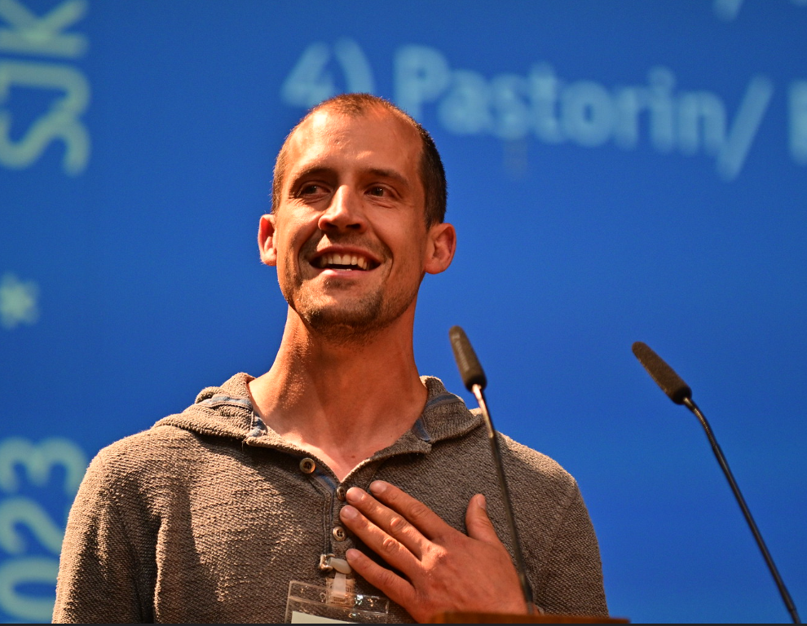
VER NDERUNG
Ä
Teamwork
Die aufgelisteten Standards für Teamarbeit und die beschriebenen Aufgaben und nötigen Kompetenzen einer Teamleitung gelten als Grundlage, wenn auf einer größeren Bezirkseinheit ein Team mit der Arbeit beginnt. Die Finanzierung wird vor Ort geklärt.

Slide 20

VER NDERUNG
Ä
Ehrenamt
Die SJK beauftragt die Projektgruppe, die Begrifflichkeiten im Blick auf Ehrenamtliche bis zur digitalen SJK am 21. Oktober 2023 zu überarbeiten.

